Slide 1




22
Kể chuyện

Slide 2


Slide 3
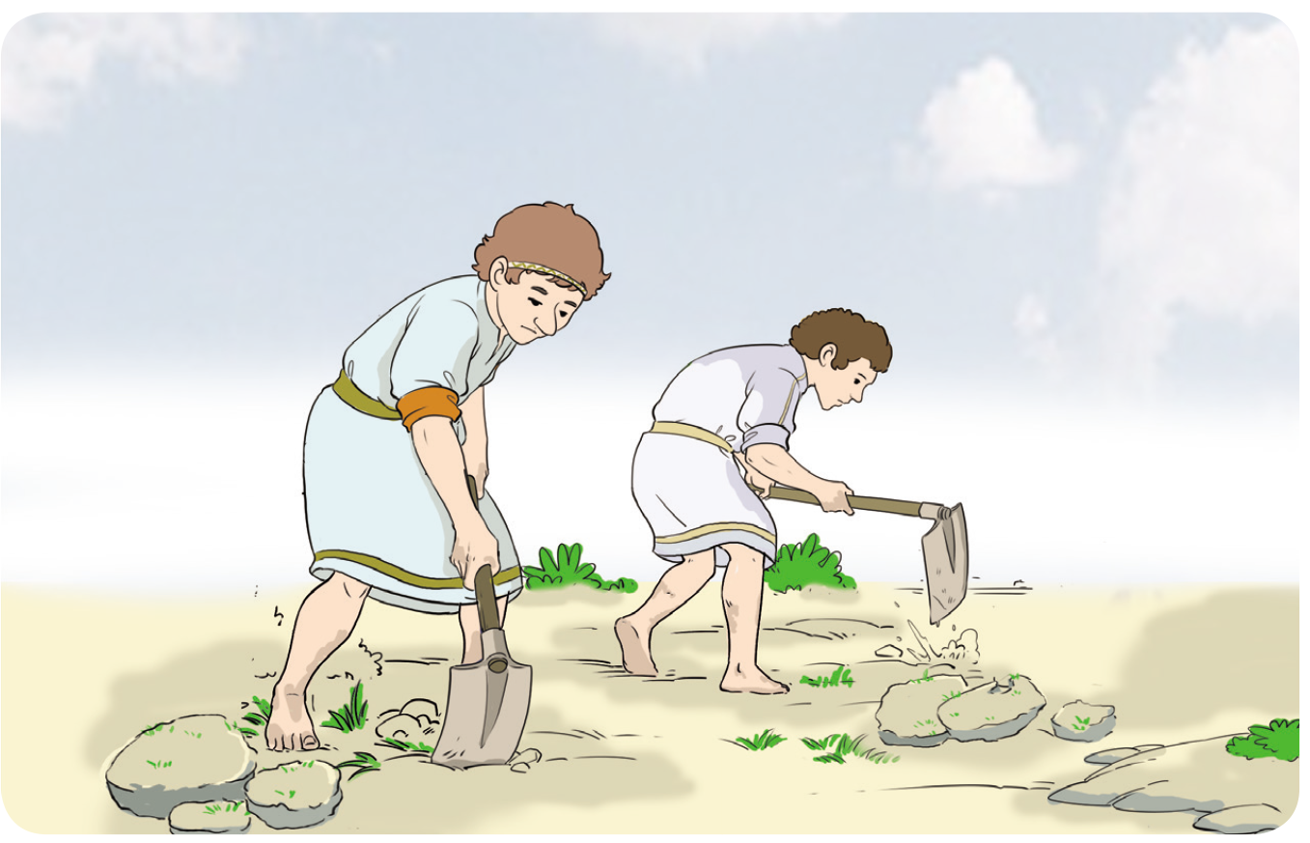
Notes:
1. Ngày xưa, có hai vợ chồng người nông dân kia rất cần cù, chịu khó. Hai ông
bà thường ra đồng từ lúc gà gáy sáng và trở về nhà khi đã lặn Mặt Trời. Đến vụ lúa họ cấy lúa, gặt hái xong, lại trồng khoai, trồng cà. Họ không để cho đất nghi, mà cũng chẳng lúc nào ngơi tay. Nhờ làm lụng chuyên cần, họ đã gây dựng được một cơ ngơi đàng hoàng.
2. Nhưng rồi, hai ông bà mỗi ngày một già yếu. Hai con trai của họ đều ngại làm ruộng, chỉ mơ chuyện hão huyền. Ít lâu sau, bà lão qua đời. Rồi ông lão cũng lâm bệnh nặng. Biết mình khó lòng qua khỏi, ông dặn dò các con:
– Cha không sống mãi để lo cho các con được. Ruộng nhà có một kho báu, các
con hãy tự đào lên mà dùng.
3. Theo lời cha, hai người con đào bới cả đám ruộng mà chẳng thấy kho báu đâu.
Vụ mùa đến, họ đành trồng lúa. Nhờ làm đất kĩ, vụ ấy lúa bội thu. Hết mùa, hai
người con lại ra công đào bới mà vẫn không tìm được gì. Mùa tiếp theo, họ lại đành trồng lúa vả vụ ấy lúa cũng bội thu.
Liên tiếp mấy vụ liền được mùa, hai anh em có của ăn của để. Lúc ấy, họ mới hiểu lời dặn dò khi trước của người cha.

Slide 4
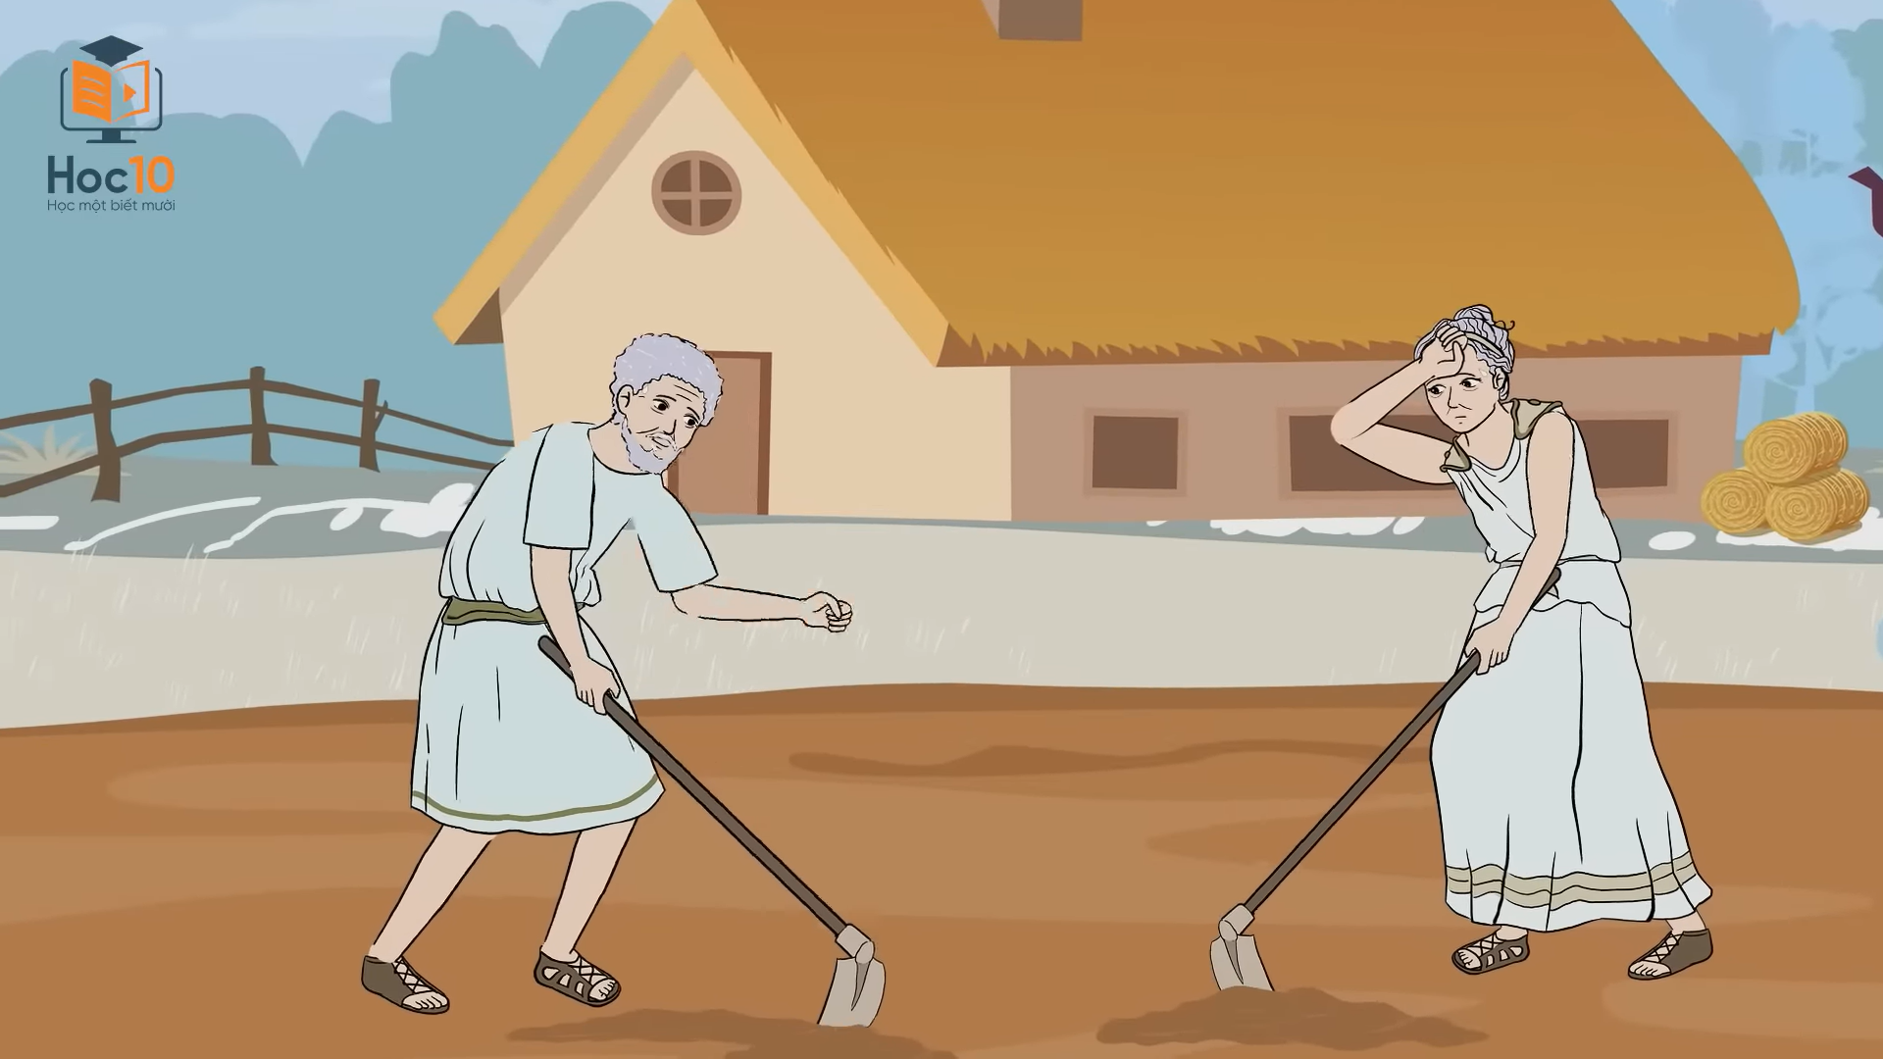
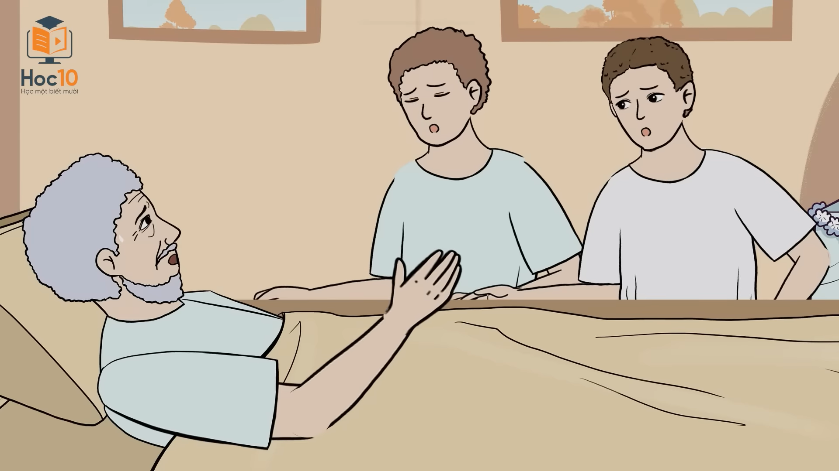


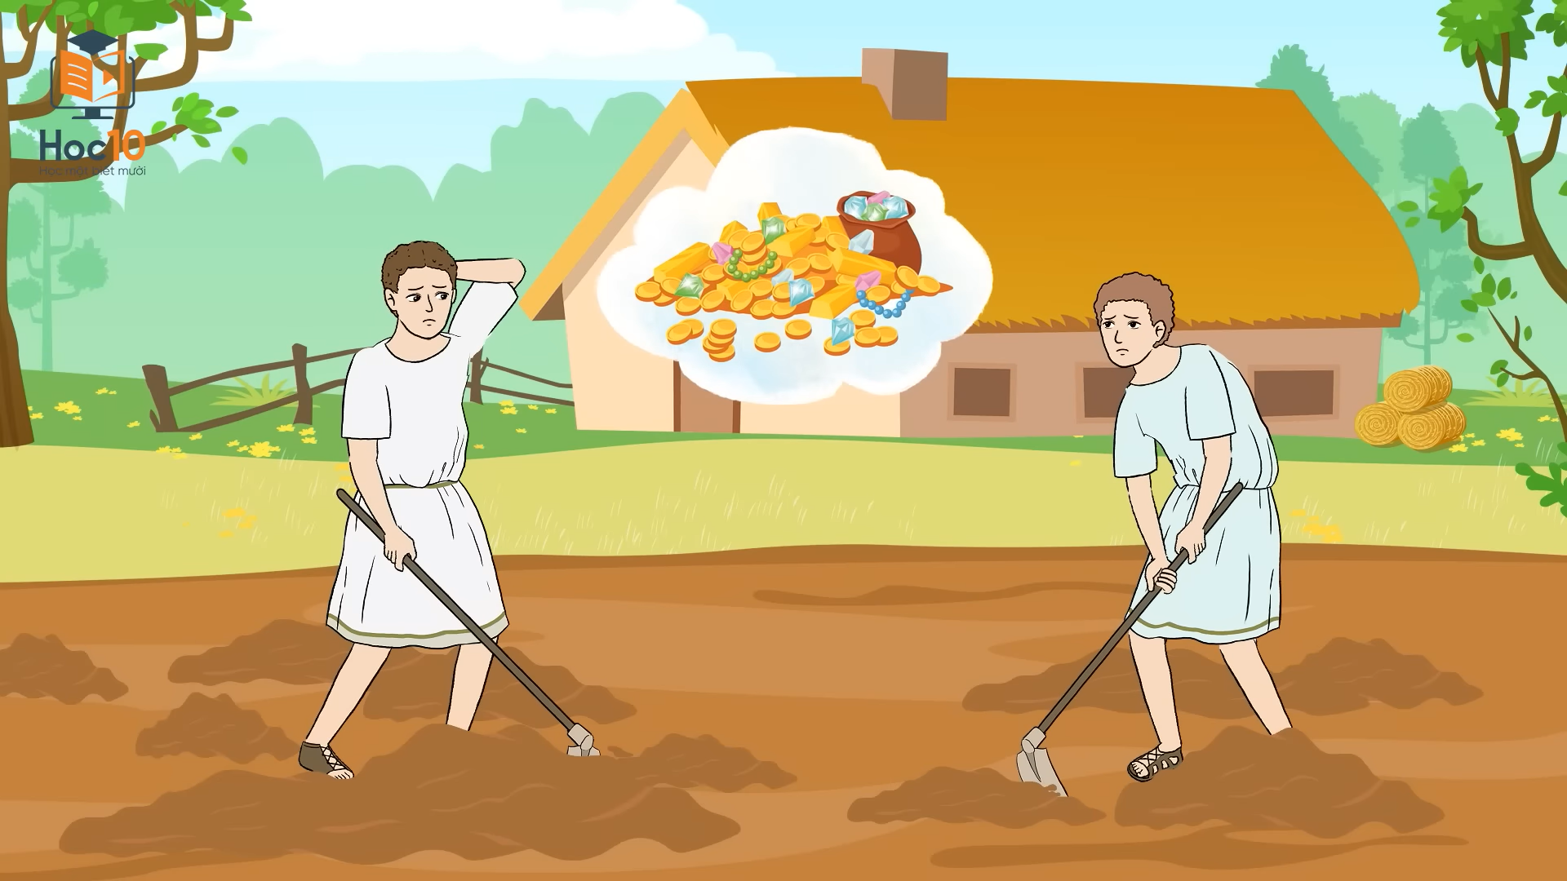
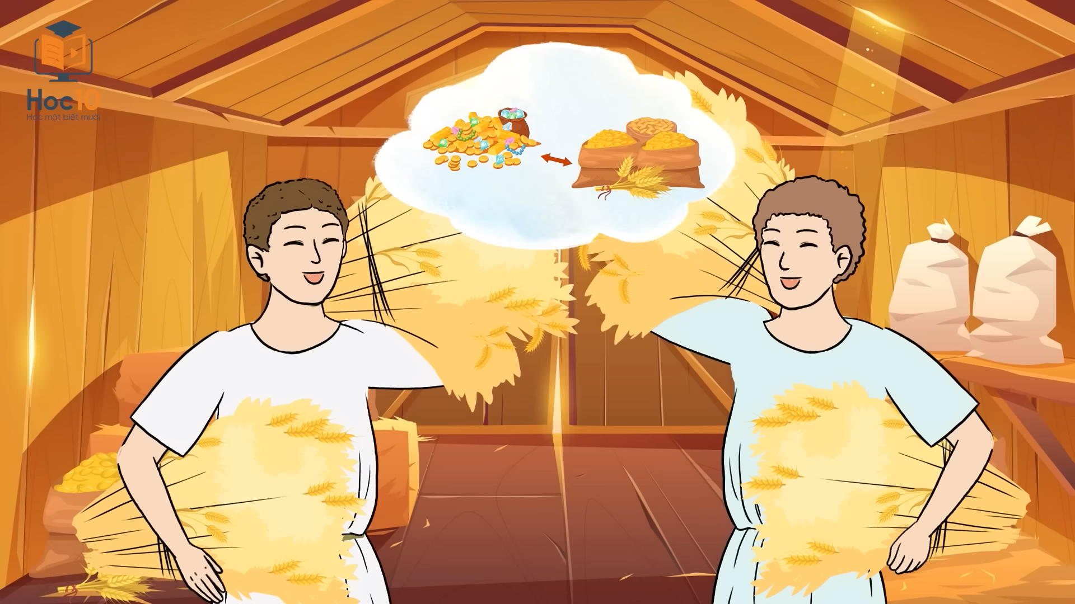


1. Nghe và kể lại câu chuyện:
Kho báu

Slide 5
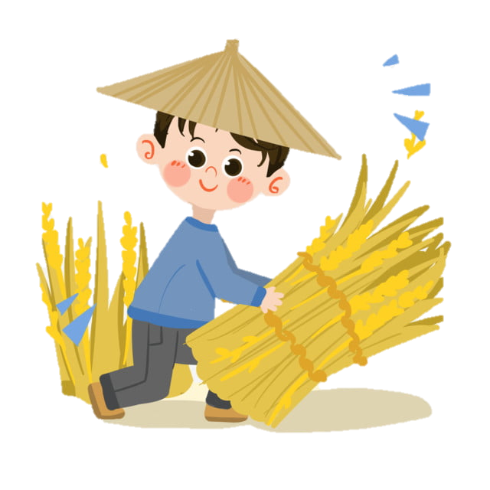
Gợi ý:
a) Hai vợ chồng người nông dân chịu khó như thế nào?
b) Tính tình hai người con của họ ra sao?
c) Trước khi mất, người cha dặn dò các con điều gì?

Slide 6
Gợi ý:
a) Hai vợ chồng người nông dân chịu khó như thế nào?
b) Tính tình hai người con của họ ra sao?
c) Trước khi mất, người cha dặn dò các con điều gì?

Slide 7

Gợi ý:
d) Hai người con đã làm gì? Không tìm thấy thứ cha nói, họ làm gì?
e) Cuối cùng, hai người con đã thay đổi như thế nào?

Slide 8
Gợi ý:
d) Hai người con đã làm gì? Không tìm thấy thứ cha nói, họ làm gì?
e) Cuối cùng, hai người con đã thay đổi như thế nào?

Slide 9




Kho báu
Hai vợ chồng người nông dân làm lụng chăm chỉ.
Trước khi mất, người cha
dặn dò các con
Hai anh em ra sức đào kho báu
Hai anh em hiểu lời dặn của cha

Slide 10
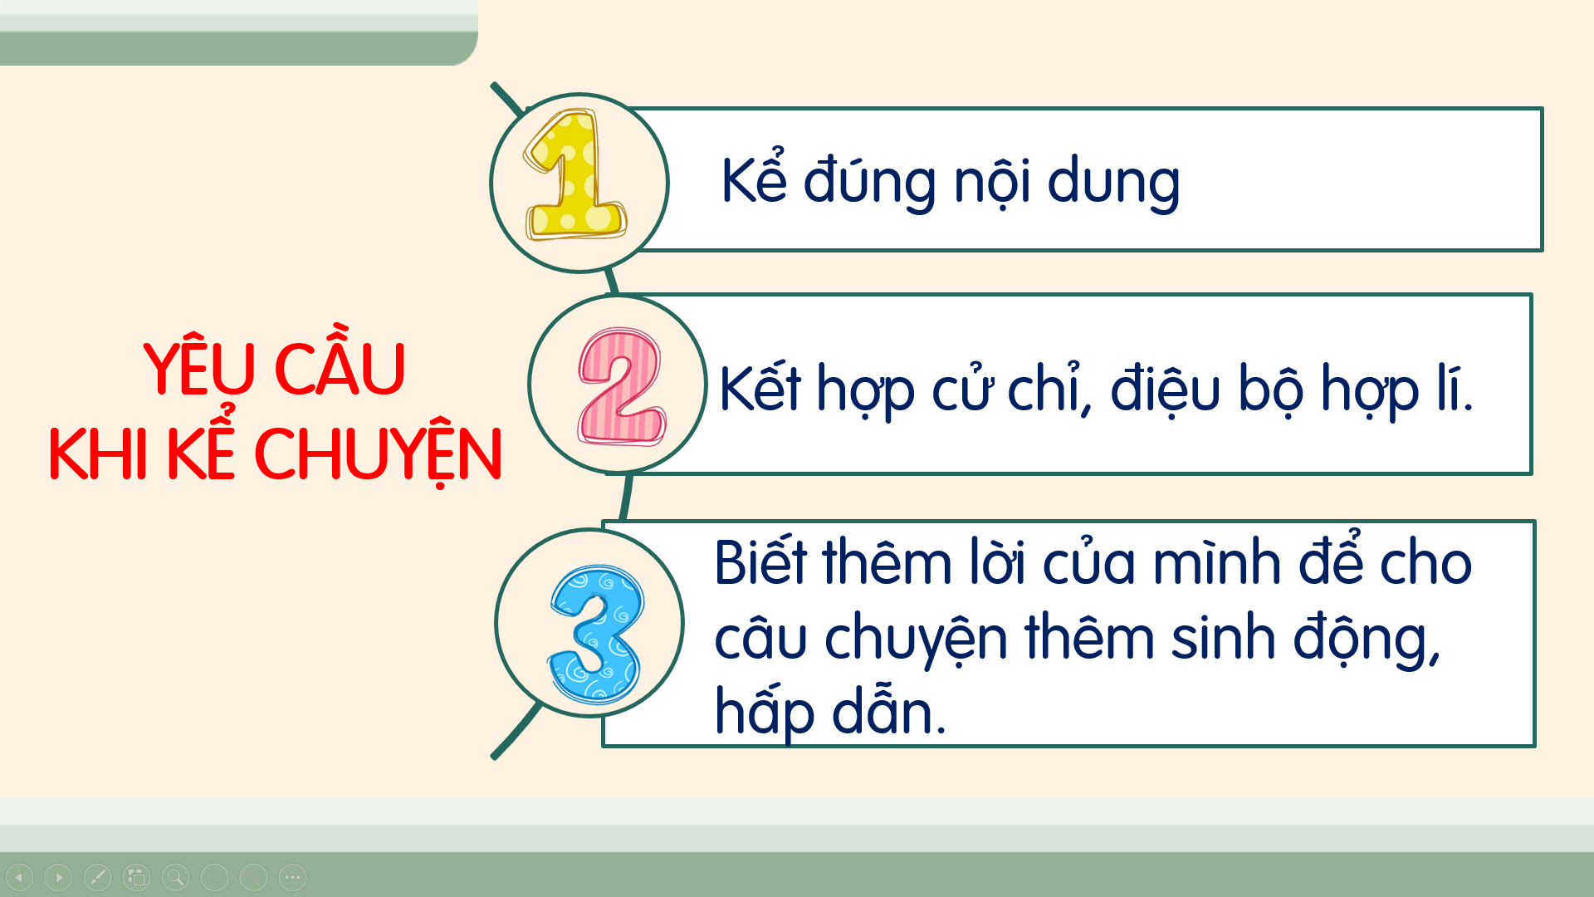

Chia Sẻ

Slide 11

Luyện kể theo nhóm

Slide 12
Kho báu
Hai vợ chồng người nông dân làm lụng chăm chỉ.
Trước khi mất, người cha
dặn dò các con
Hai anh em ra sức đào kho báu
Hai anh em hiểu lời dặn của cha

Slide 13
2. Trao đổi về nội dung, ý nghĩa câu chuyện:
Gợi ý:
Em hiểu kho báu mà người cha dặn các con tìm là gì?
Câu chuyện khuyên chúng ta điều gì?
Thảo luận nhóm 4

Slide 14
Nội dung
Câu chuyện khuyên chúng ta yêu quý đất đai và chăm chỉ lao động. Nếu biết yêu quý đất đai, lao động chăm chỉ thì sẽ có cuộc sống ấm no, hạnh phúc.

Slide 15


Slide 16



